Slide 1
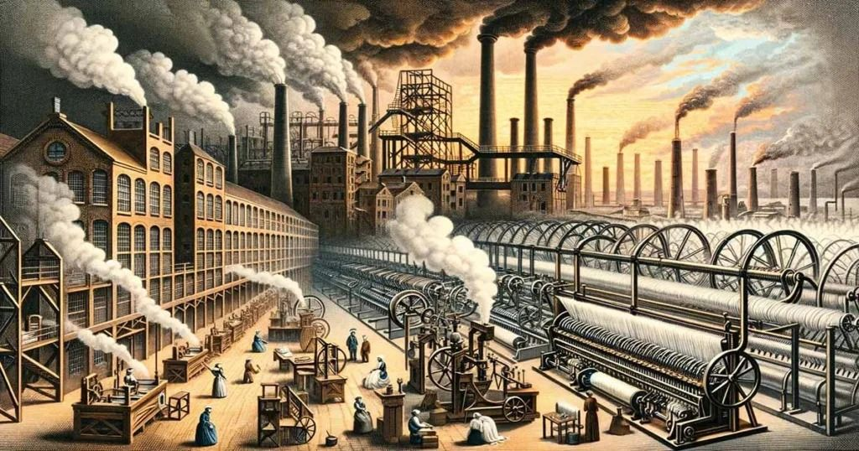
ПРОМЫШЛЕННАЯ РЕВОЛЮЦИЯ
История Беларуси в контексте всемирной истории
11 класс
Ситник П.В.

Slide 2
План
Сущность и основы промышленной революции
Роль науки в развитии промышленности
Экономический рост Европы
Индустриализация и урбанизация
Социальные последствия промышленной революции

Slide 3
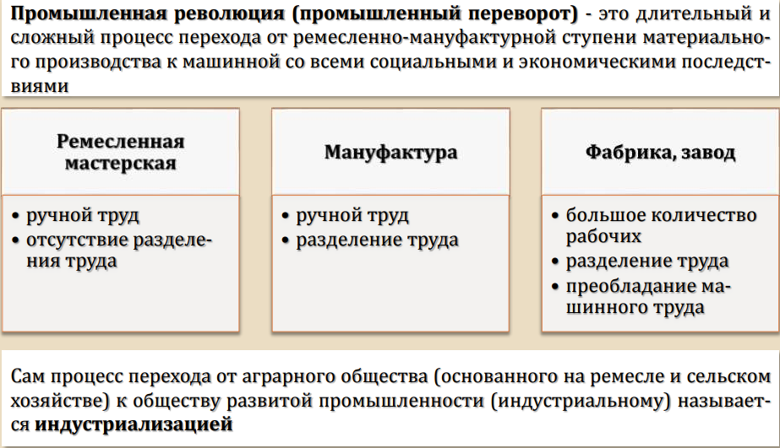
Сущность и основные этапы
Историческое значение:
Сравнивается с неолитической революцией (переход от присваивающего к производящему хозяйству)
Коренным образом изменила все сферы жизни общества
Началась в Англии, распространилась на Европу и весь мир

Slide 4
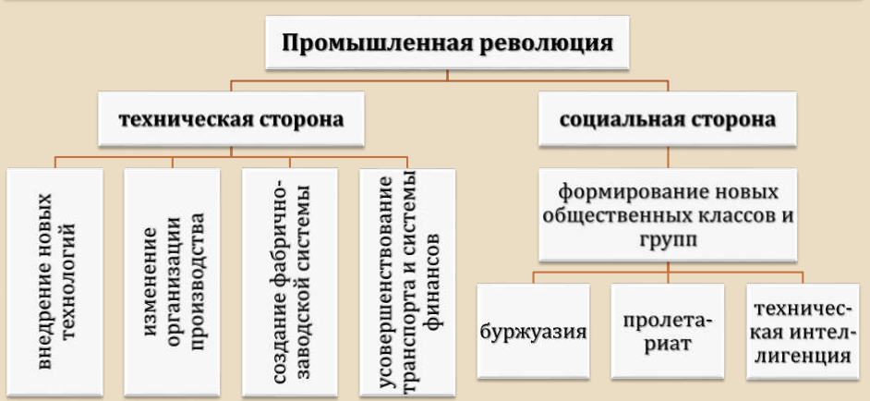

Slide 5
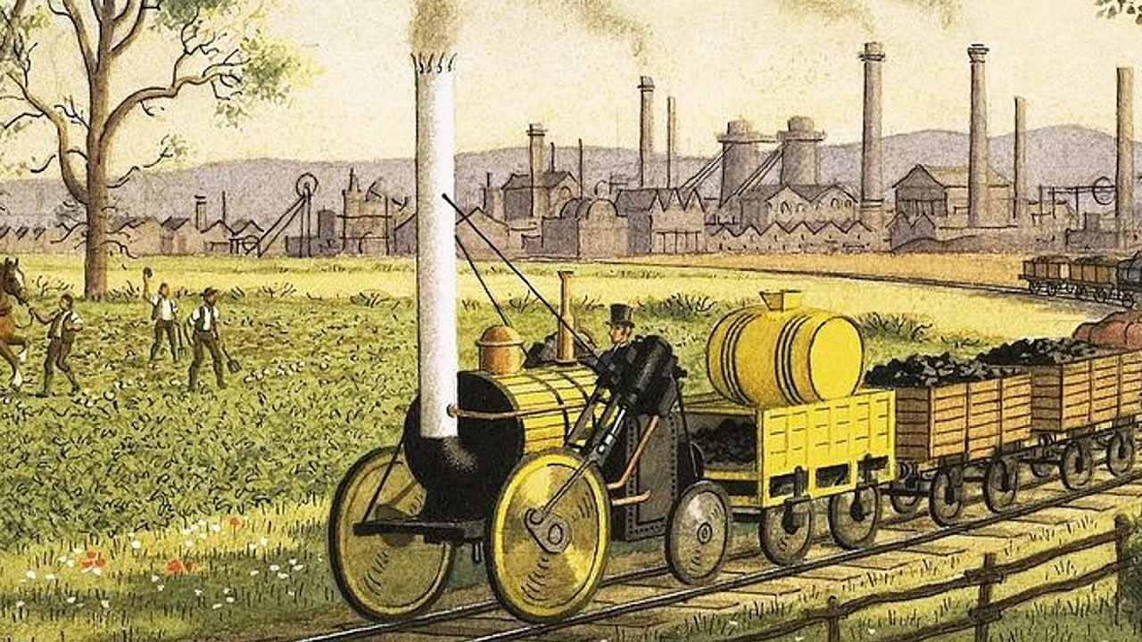
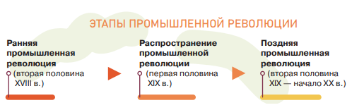
Этапы

Slide 6
Этапы
Этап | Хронология | Основные инновации | Особенности
I. Начальный | вторая половина XVIII в. (Англия) | - Паровые машины (Джеймс Уатт, 1765) - Первые механизированные производства | - Появление фабрик и заводов - Замена ручного труда машинным
II. Распространение | первая половина XIX в. | - Расширение использования паровой энергии - Механизация текстильной промышленности - Железные дороги (первая — 1825 г., Великобритания) | - Развитие фабричного производства - Увеличение мощностей - Индустриализация

Slide 7
В чем заключались существенные отличия каждого этапа промышленной революции?
Этап | Хронология | Основные инновации | Особенности
III. Завершающий | вторая половина XIX — начало XX в. | - Электрификация - Двигатель внутреннего сгорания (Франсуа де Риваз, 1807) - Электродвигатель (Майкл Фарадей) - Телеграф, телефон, радио | - Рост масштабов производства - Автоматизация - Развитие глобальной торговли - Появление корпораций

Slide 8
Последствия
экономический рост и повышение уровня жизни населения (увеличение производства и снижение стоимости товаров, улучшение условий труда);
формирование новых социальных классов (буржуазия, пролетариат);
социальные и политические реформы (расширение избирательных прав, создание профсоюзов, введение систем социального страхования);
технологический прогресс и экологический кризис;
трансформация городской жизни (рост городского населения, развитие городской инфраструктуры)
Установите причинно-следственные связи между промышленной революцией и указанными в схеме последствиями.

Slide 9
Роль науки
Универсальная паровая машина | Джеймс Уатт (Шотландия) | 1765 | Преобразование тепловой энергии в механическую; основа промышленного производства
Двигатель внутреннего сгорания | Франсуа Исаак де Риваз (Швейцария) | 1807 | Основа для автомобилестроения и нового транспорта
Электро- двигатель | Майкл Фарадей (Англия) | 1821 | Преобразование электрической энергии в механическую; основа электрификации

Slide 10
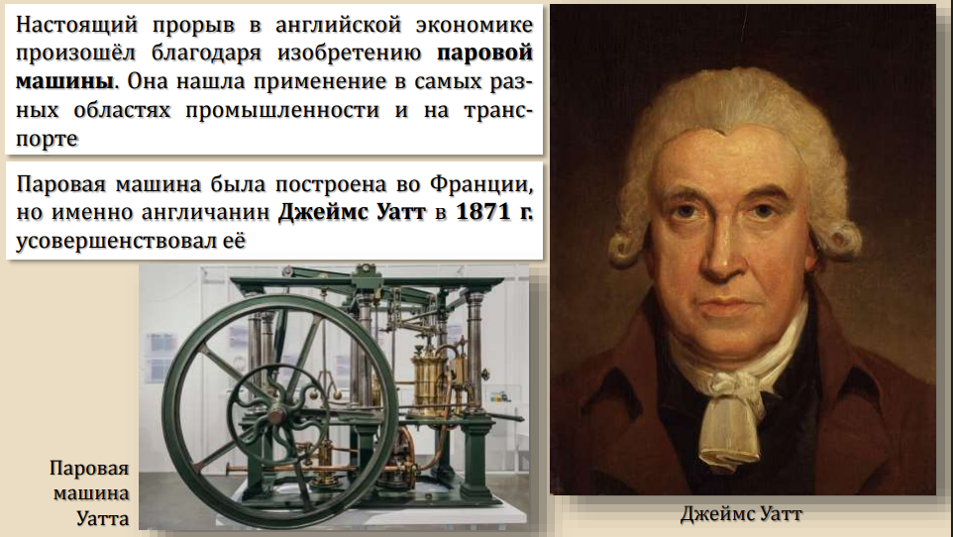
Роль науки
В 1789 г. шотландский инженер и изобретатель Дж. Уатт ввел термин «лошадиная сила», чтобы показать, работу скольких лошадей способны заменить его паровые машины. Одну из первых машин Уатта купил пивовар, чтобы заменить ею лошадь, которая приводила в действие водяной насос. Пивовар решил сжульничать, выбрав самую выносливую лошадь и заставив ее работать на пределе сил. Дж. Уатт принял и даже превысил полученное пивоваром значение, и эталоном стала именно мощность построенной машины.

Slide 11
Роль науки
Железная дорога общего пользования | Джордж Стефенсон (Англия) | 1825 (открытие) | Революция в транспорте; ускорение перевозок грузов и людей
Телеграф электрический | Сэмюэл Морзе (США) | 1837 | Быстрая передача информации на расстоянии
Трансатлантический телеграфный кабель | Сириус У. Филд и др. | 1866 | Связь между Европой и Америкой

Slide 12
Роль науки
Телефон | Александр Белл (США) | 1876 | Голосовая связь на расстоянии
Кинематограф | Братья Люмьер (Франция) | 1895 | Новый вид искусства и развлечений
Радио | Гульельмо Маркони (Италия) | 1895 | Беспроводная передача информации

Slide 13
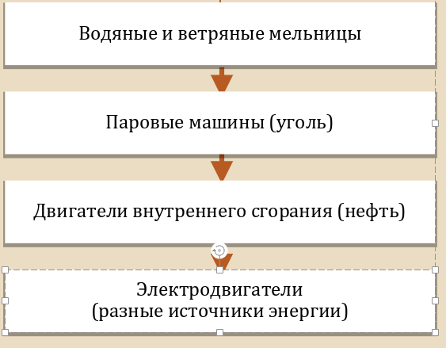
Эволюция энергетической базы:
До промышленной революции: мускульная сила, вода, ветер
Первая половина XIX века: уголь (основной источник энергии для паровых машин)
Конец XIX — начало XX века: нефть (новый важный энергоноситель)

Slide 14
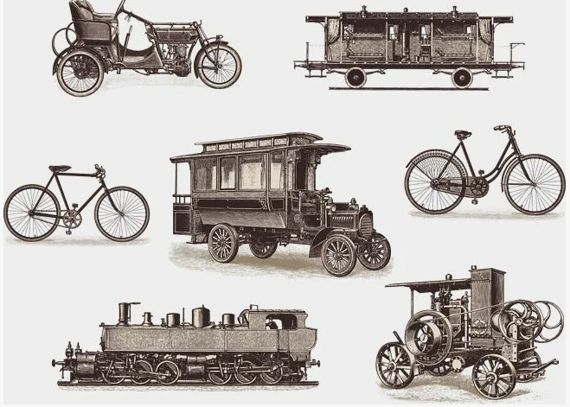
Эволюция транспорта и связи
Железные дороги:
Первая линия: Стоктон—Дарлингтон (Англия, 1825), 40 км
К 1860 г. в Великобритании: 16 826 км
Преимущества: скорость, грузоподъемность, всепогодность
Водный транспорт:
Пароходы Усовершенствование каналов
Автомобильный транспорт (конец XIX в.)
Авиация (начало XX в.)
Революция в средствах связи:
Телеграф (с 1837 г.) → быстрые текстовые сообщения
Телефон (с 1876 г.) → голосовая связь
Радио (с 1895 г.) → беспроводная связь

Slide 15
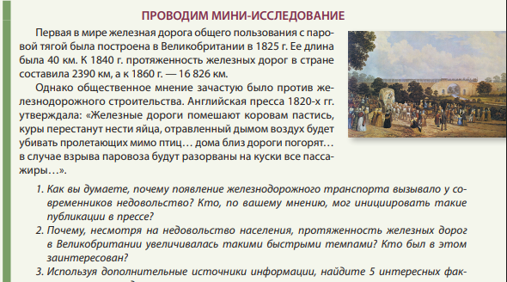
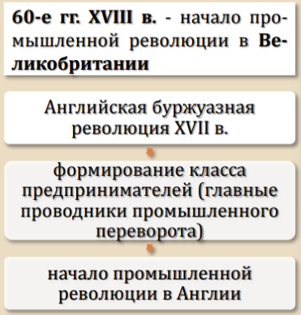
Подумайте

Slide 16
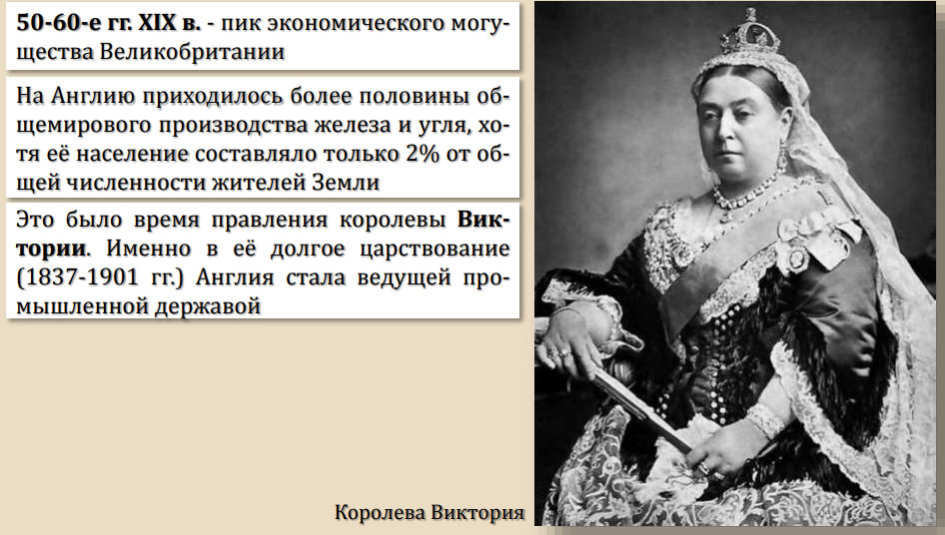
Великобритания
С 1760-х
"Мастерская мира": 50% мирового производства железа и угля; "Владычица морей"; капиталы из колоний. Однако там проживало лишь 2% мирового населения

Slide 17
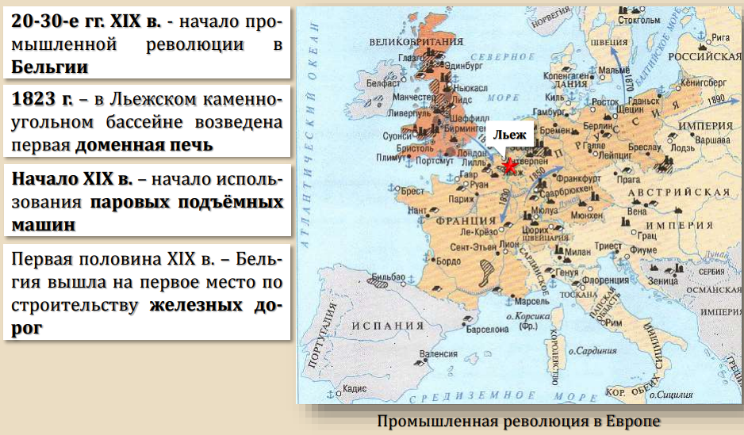
Бельгия
1820-е
Богатые запасы угля и железной руды;
Лидер по плотности железных дорог в Европе; развитое сталелитейное и химическое производство

Slide 18
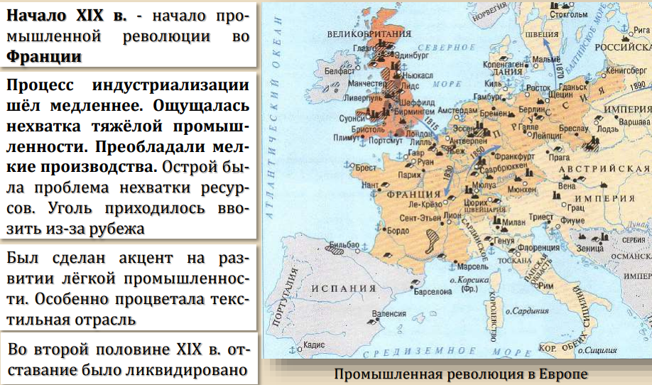
Франция
Лидер по производству шелковых тканей в Европе; бум при Наполеоне III (1852–1870)
К 1870-м добыча угля и производство стали> в 2 раза

Slide 19
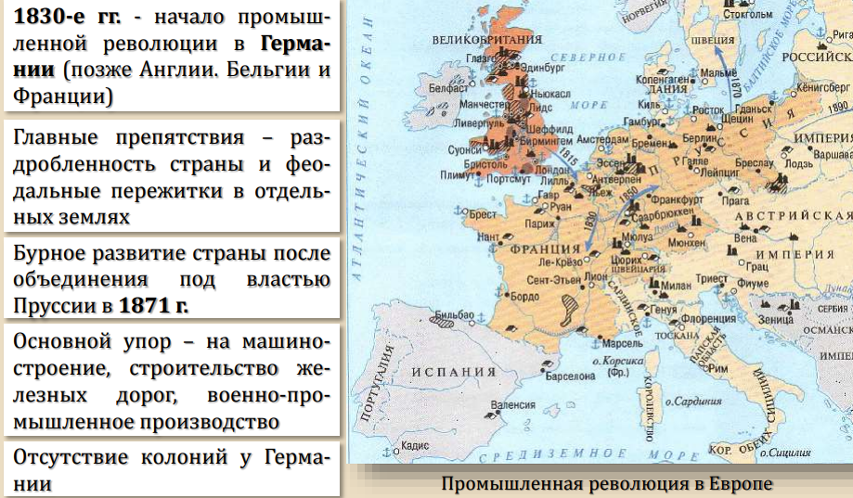
Германия
Промышленная революция во всех странах происходила по-разному

Slide 20
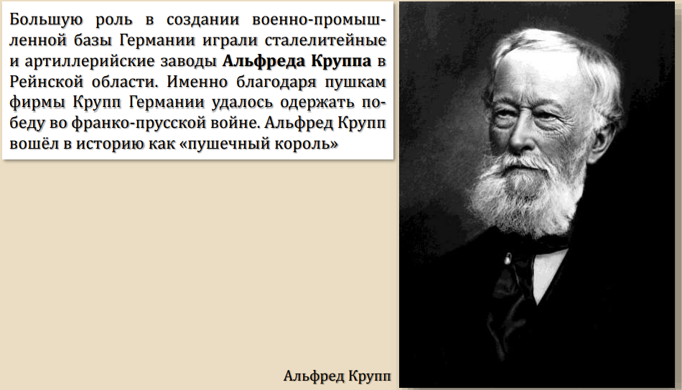
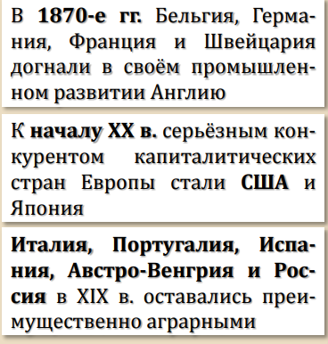
Германия

Slide 21
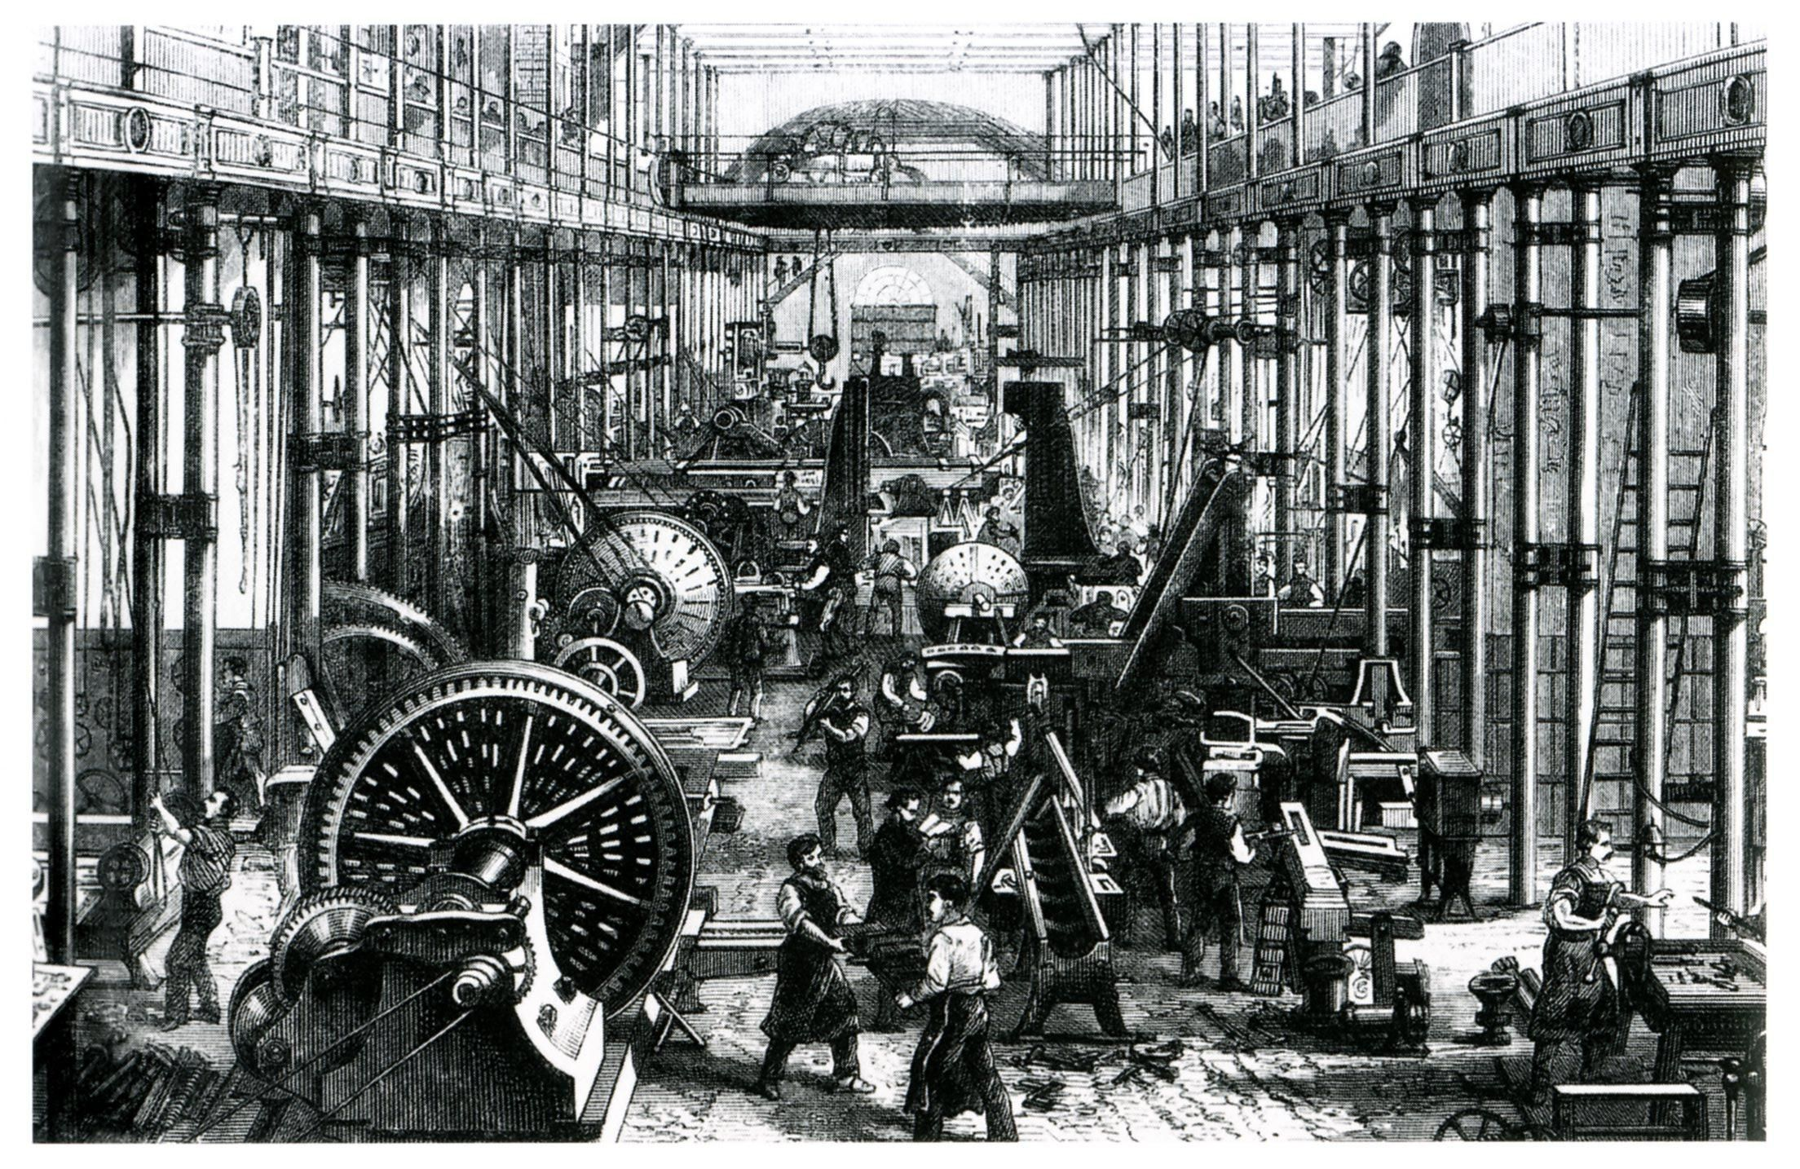
Индустриализация и урбанизация
Основные классы:
• Буржуазия (владельцы средств производства)
• Пролетариат (наемные рабочие)
• Промежуточные слои (мелкая буржуазия, интеллигенция)

Slide 22
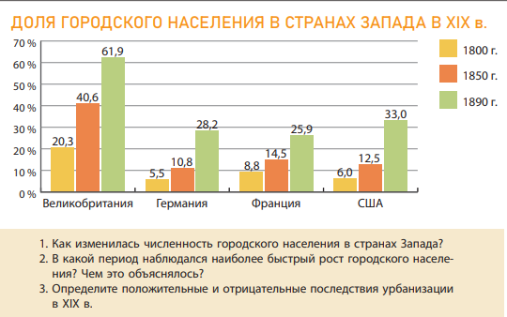
Индустриализация и урбанизация

Slide 23
Характеристика новых классов
Пролетариат (рабочий класс):
Не владеет средствами производства
Продает свою рабочую силу
Ключевой производитель материальных благ
Тяжелые условия труда: длинный рабочий день (12–14 часов), низкая зарплата, отсутствие социальных гарантий
Буржуазия:
Владельцы предприятий, капиталов
Используют наемный труд для получения прибыли
Контролируют производство и финансы
Влияние на политику возрастает

Slide 24
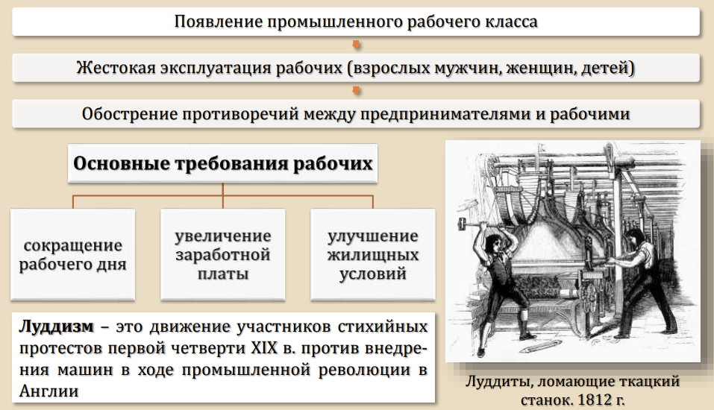
Социальные противоречия

Slide 25
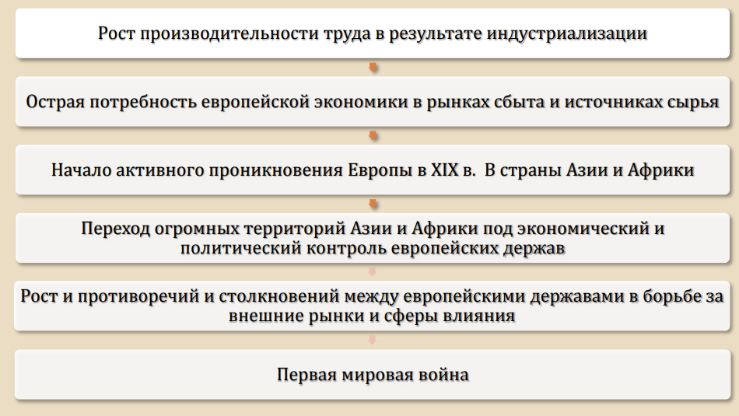
Социальные противоречия

Slide 26
Социальные противоречия
Причины противоречий: | Стремление предпринимателей к максимизации прибыли (снижение зарплат, увеличение рабочего дня) Борьба рабочих за улучшение условий
Формы борьбы | Стихийные выступления (луддизм — разрушение машин) Создание профсоюзов (объединения работников одной отрасли) Формирование социалистических партий
Достижения рабочего движения | Законы об ограничении рабочего дня Установление минимальных зарплат Социальное страхование Роль государства как арбитра в трудовых спорах

Slide 27
Какие процессы возникли в результате индустриализации?
Индустриализация — процесс создания крупного машинного производства во всех отраслях экономики
Урбанизация — рост городов и увеличение доли городского населения
Внутренняя миграция: переселение из деревни в город
Причины: поиск работы, лучших условий жизни
Последствия: рост городов, формирование промышленных центров
Внешняя миграция: эмиграция из Европы Направления: США (более 30 млн человек в XIX в.), Австралия, Новая Зеландия, страны Южной Америки
Причины: перенаселение, безработица, поиск лучшей доли
Изменения в городской жизни:
Рост крупных городов: Лондон, Париж, Берлин
Формирование промышленных районов: Ланкашир (Англия), Рурский бассейн (Германия)
Проблемы: антисанитария, скученность, социальная напряженность

Slide 28
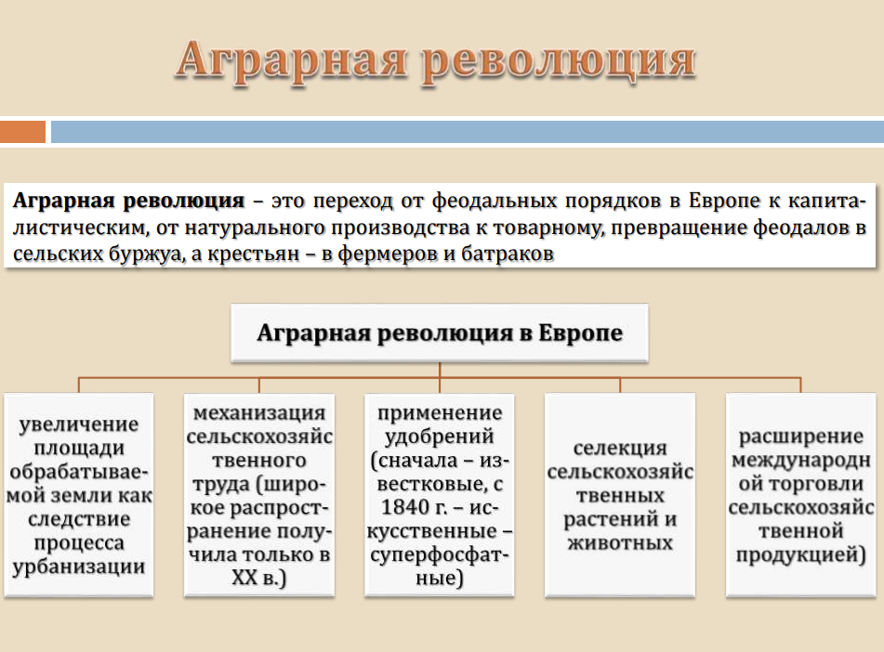

Slide 29
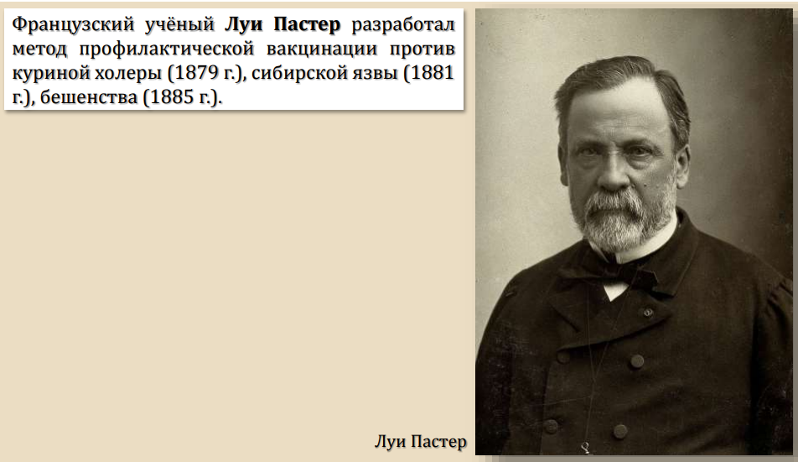
Аграрная революция

Slide 30
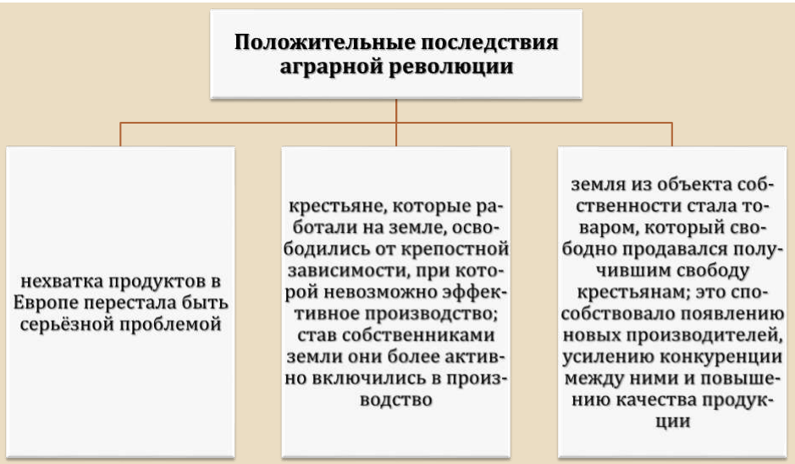
Аграрная революция

Slide 31
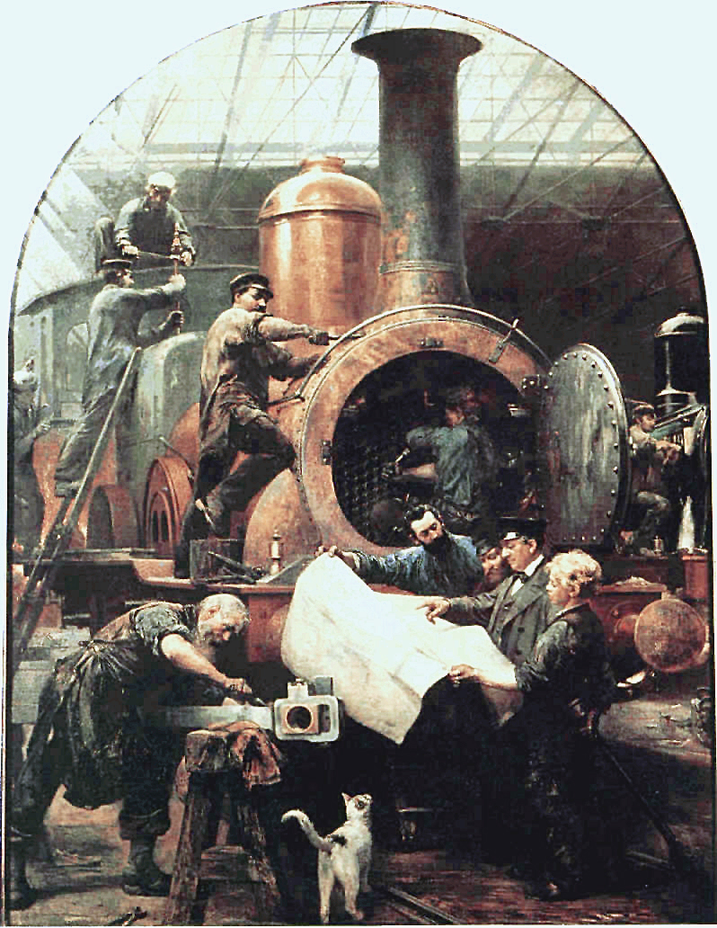
Изменения в быту
Трансформация семейной жизни:
Переход от большой патриархальной семьи (производственная единица) к малой нуклеарной семье (родители + дети)
Снижение рождаемости
Изменение роли женщины
Внедрение технических достижений в быт:
Электрическое освещение Телефон Швейные машины
Велосипеды Новые виды досуга: кино, радио

Slide 32
Последствия
Положительные последствия:
Экономический рост, увеличение производства
Повышение уровня жизни (в долгосрочной перспективе)
Технический прогресс
Развитие образования и медицины
Создание социальных гарантий (под давлением рабочего движения)
Отрицательные последствия:
Экологический кризис (загрязнение воздуха, воды)
Социальное неравенство, эксплуатация рабочих
Тяжелые условия труда на ранних этапах
Маргинализация части населения
Урбанизационные проблемы (трущобы, преступность)

Slide 33
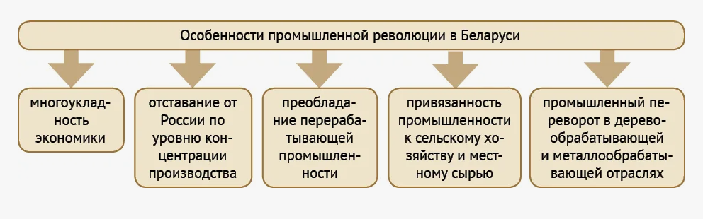
Промышленная революция в Беларуси
Первые фабрики в 1820-е. К концу 19 века концентрация промышленности в городах (Минск, Гродно, Витебск)

Slide 34
Закрепление
Дайте определение промышленной революции. В чем ее историческое значение?
Назовите основные этапы промышленной революции и их характеристики.
Какие изобретения стали ключевыми для промышленной революции?
Как изменилась энергетическая база производства в XIX веке?
Почему промышленная революция началась именно в Англии?
Каковы особенности промышленной революции в разных странах Европы?
Как изменилась социальная структура общества в результате промышленной революции?
Объясните взаимосвязь индустриализации и урбанизации.
Каковы были положительные и отрицательные последствия промышленной революции?

